Slide 1
ERASMUS KA1
ΓΥΜΝΑΣΙΟ Ν. ΜΥΛΟΤΟΠΟΥ
BERLIN 2023
΄΄There is an App for Τhat!
Exploring the Best Apps for Teaching and Student Learning΄΄

Slide 2
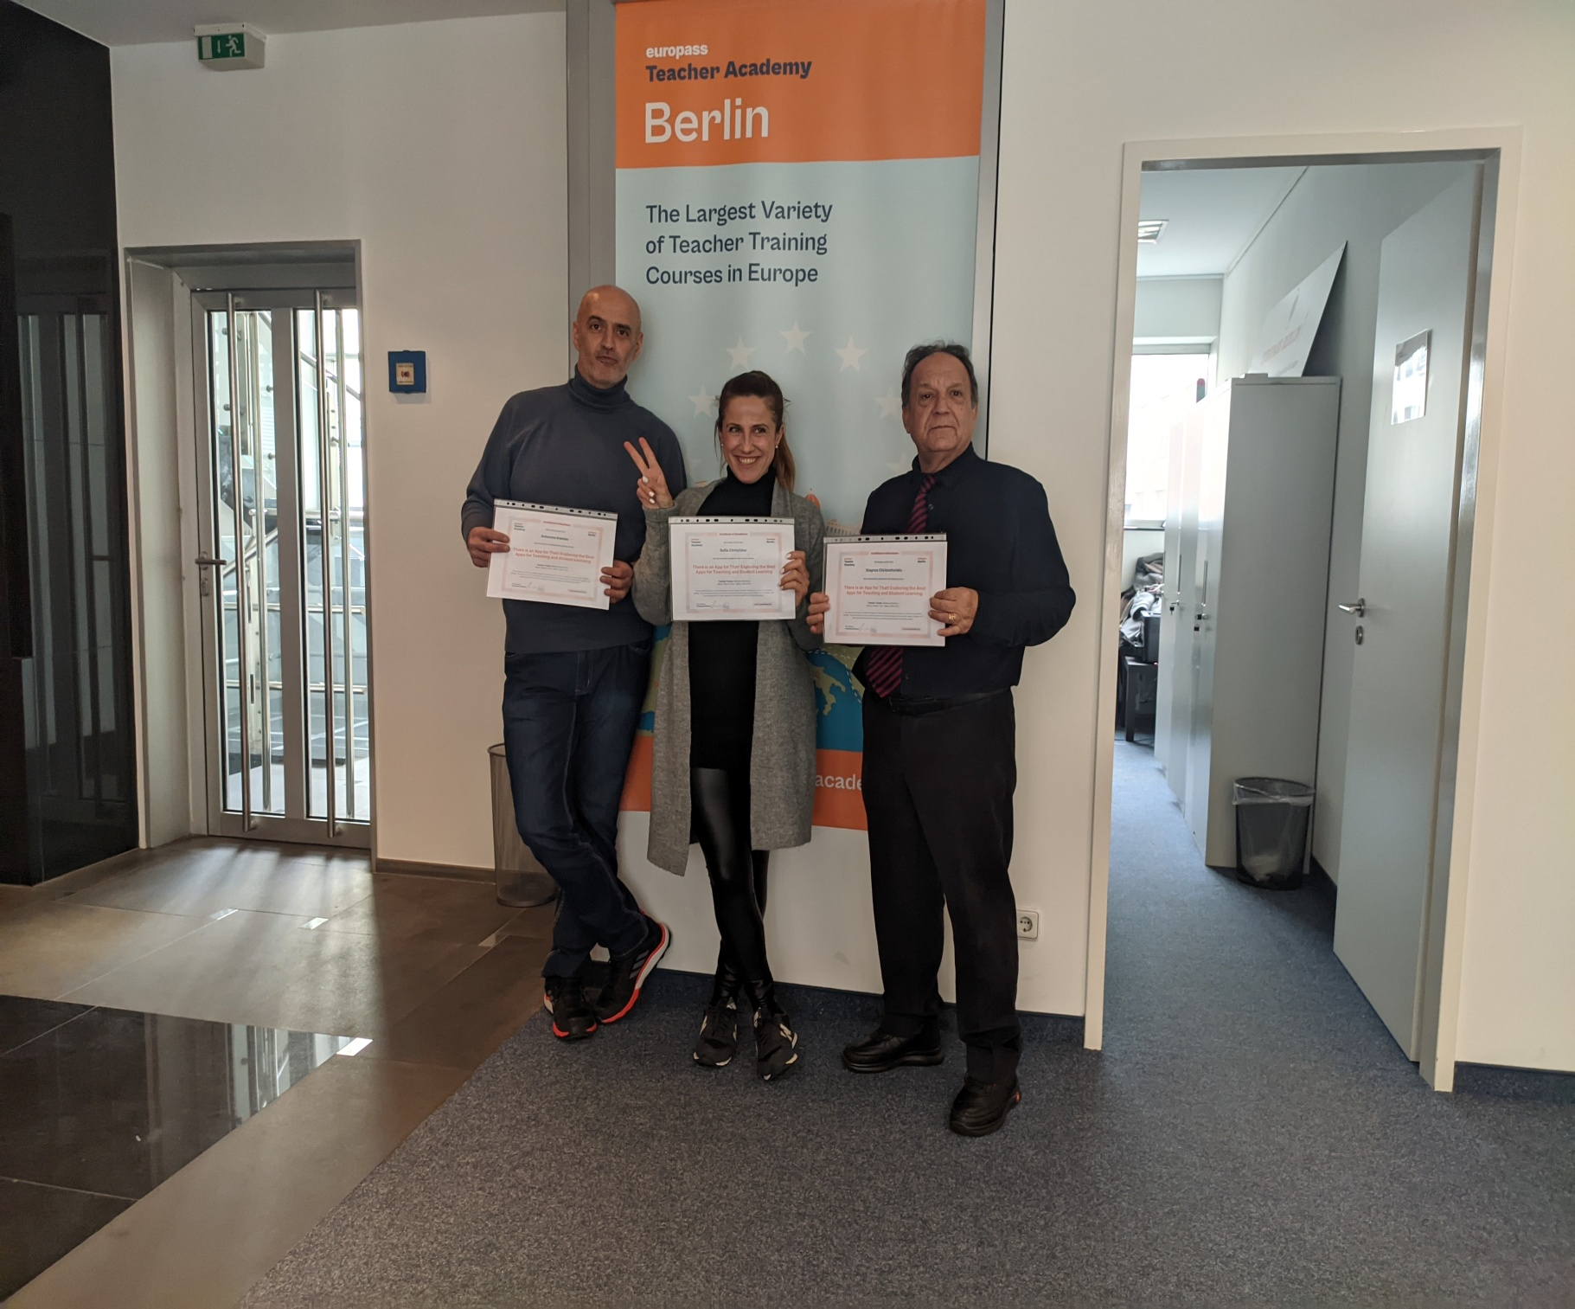

Slide 3
Το πρόγραμμα
Στα πλαίσια του διαπιστευμένου Ευρωπαϊκού Προγράμματος ERASMUS + στη Βασική Δράση ΚΑ1 στον τομέα της Σχολικής Εκπαίδευσης, το Γυμνάσιο Ν. Μυλοτόπου οργάνωσε την πρώτη ροή κινητικότητας εκπαιδευτικού προσωπικού στο Βερολίνο, διάρκειας μιας εβδομάδας.
Το επιμορφωτικό σεμινάριο που παρακολούθησαν οι εκπαιδευτικοί (Χριστοφορίδης Σταύρος ΠΕ03 -Διευθυντής, Χρηστίδου Σοφία ΠΕ86 και Κελέσης Αντώνης ΠΕ81) είχε τίτλο: ΄΄There is an App for Τhat! Exploring the Best Apps for Teaching and Student Learning΄΄ και χρηματοδοτήθηκε από το ΙΚΥ (Ίδρυμα Κρατικών Υποτροφιών).
Οι εκπαιδευτικοί είχαν την ευκαιρία να γνωρίσουν ψηφιακά εργαλεία και εφαρμογές που καθιστούν την εκπαιδευτική διαδικασία διαδραστική, ευχάριστη και ασφαλώς πιο ενδιαφέρουσα για τους ίδιους αλλά και για τους μαθητές.

Slide 4
Η εφαρμογή
Η εφαρμογή των νέων διδακτικών τεχνικών στην τάξη, έγινε αρχικά στο μάθημα της Γεωγραφίας της Β Γυμνασίου. Οι 17 μαθητές του Β3 τμήματος, αφού συμμετείχαν αρχικά ως ομάδα στόχος στην εκπαιδευτική διαδικασία, απάντησαν στη συνέχεια σε ερωτηματολόγια αξιολόγησης και αυτοαξιολόγησης, τα αποτελέσματα των οποίων παρουσιάζονται παρακάτω

Slide 5
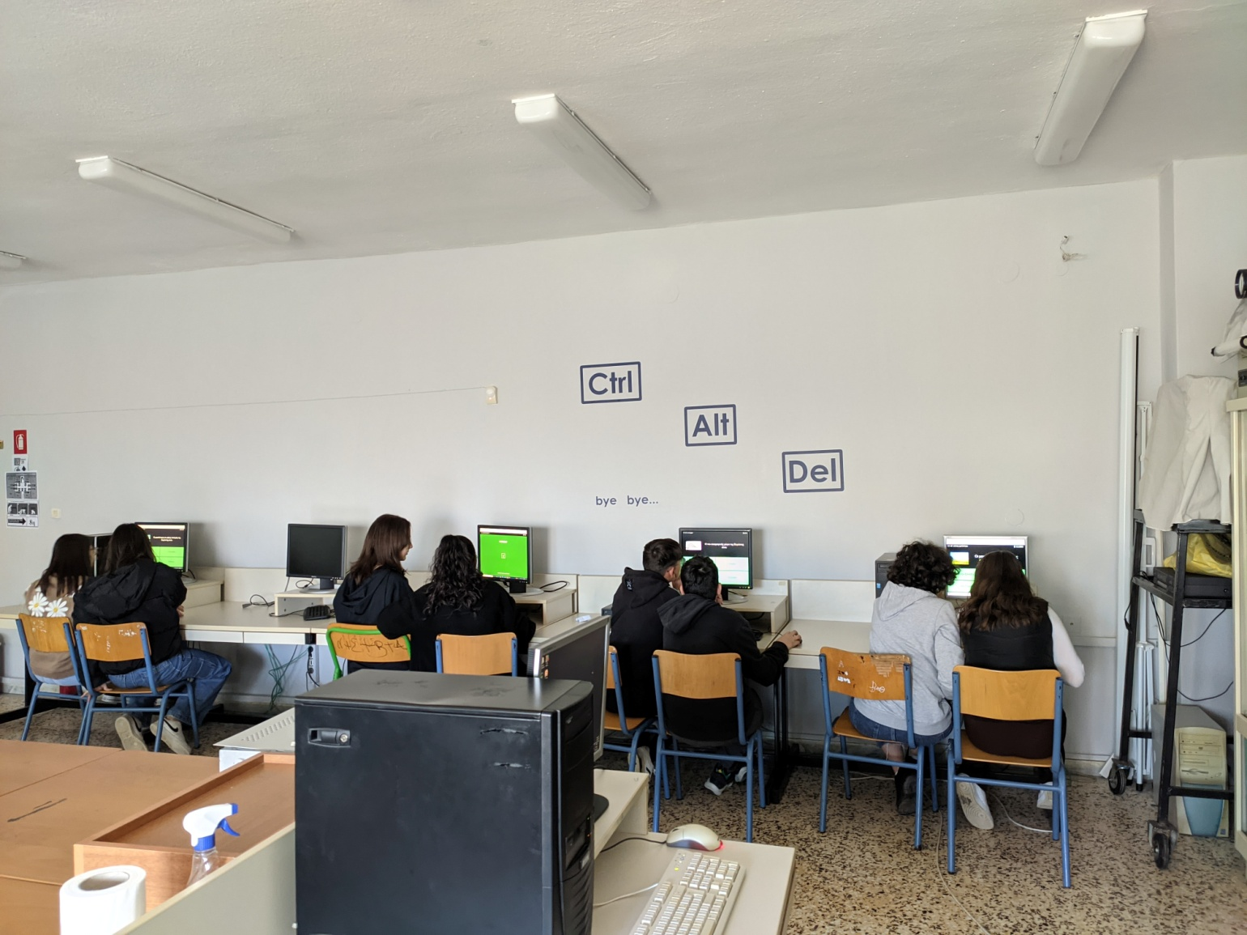
Η πράξη…

Slide 6
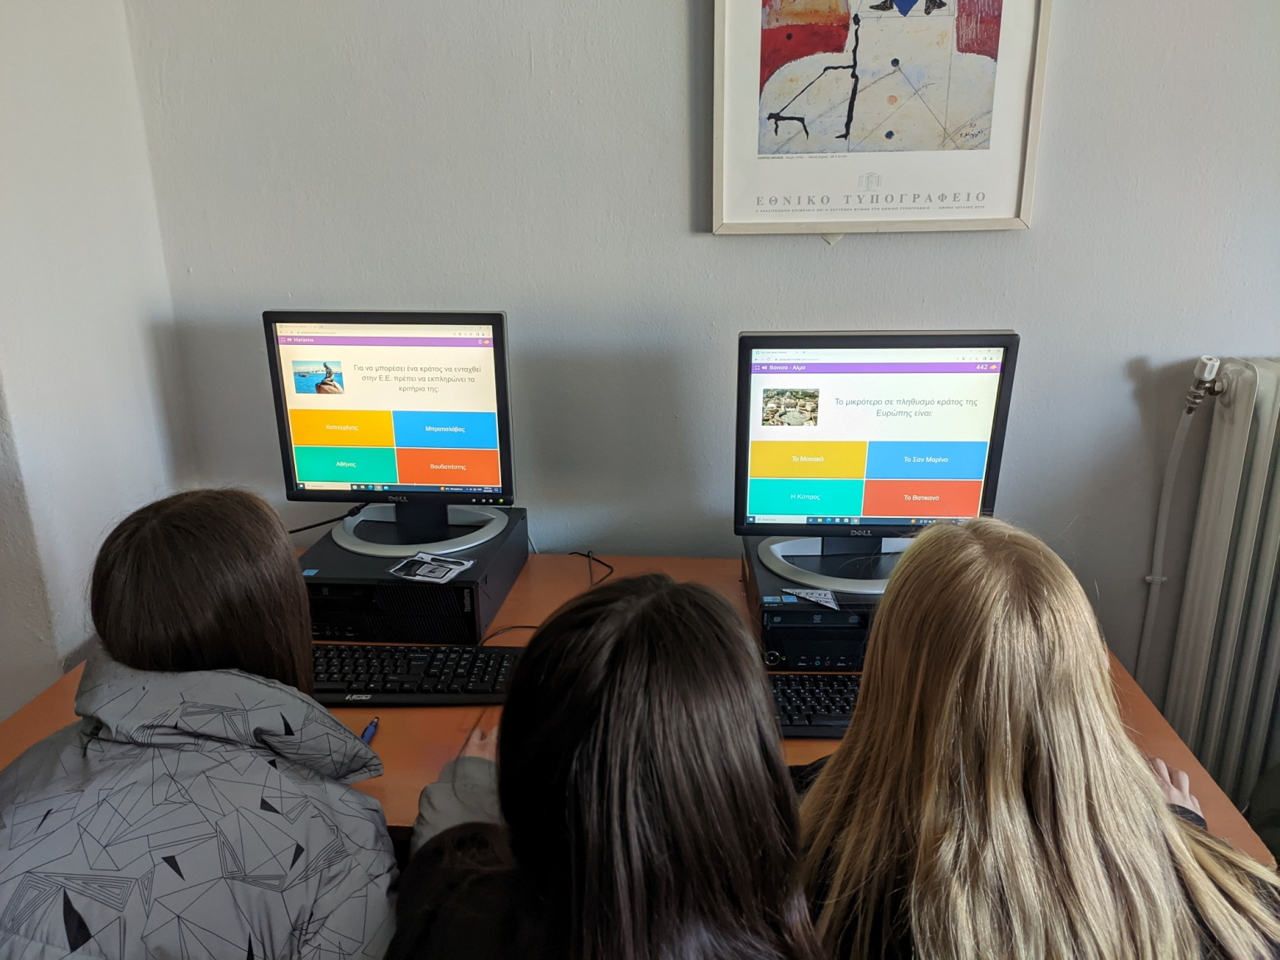
Η πράξη…

Slide 7
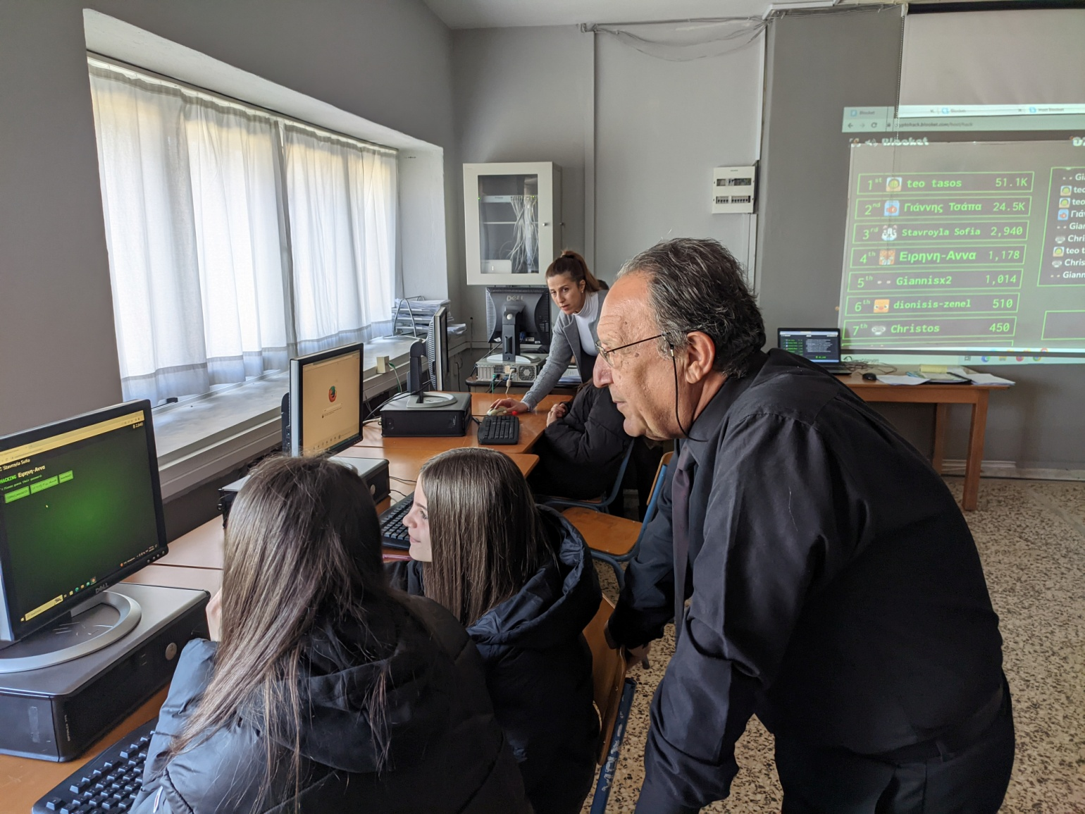
Η πράξη…

Slide 8
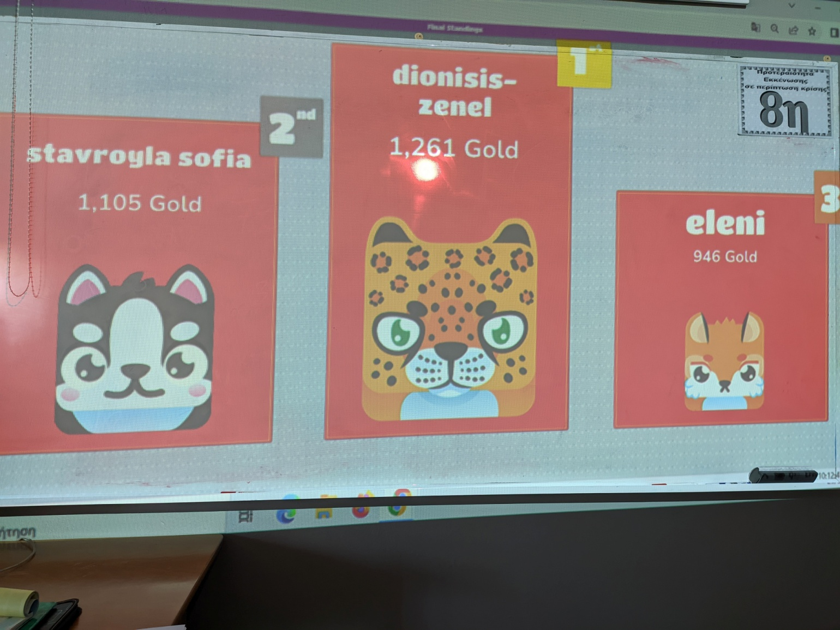
Αποτελέσματα…

Slide 9
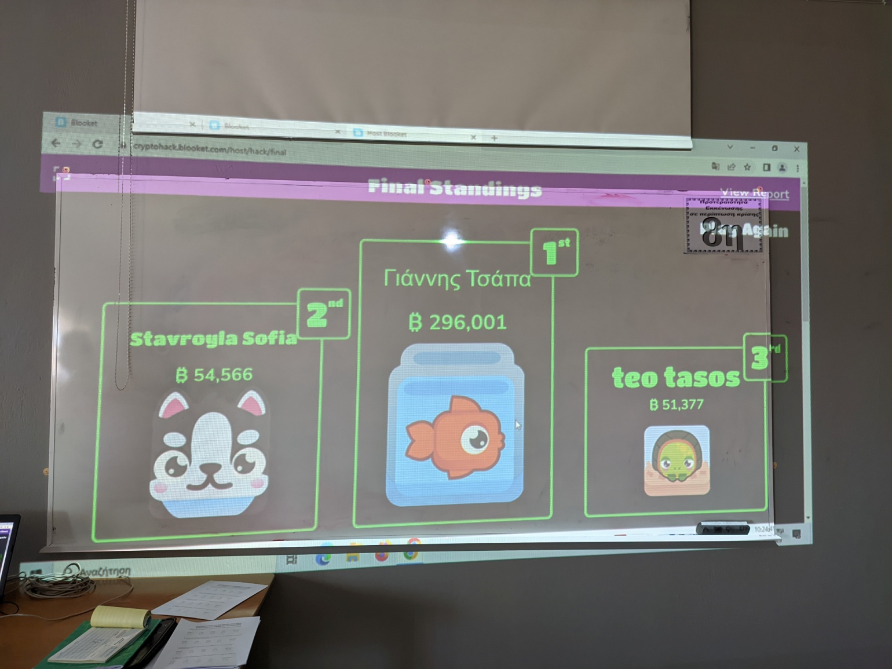
Αποτελέσματα…

Slide 10
1. Πόσο ευχάριστο θεωρείτε ότι είναι το μάθημα της Γεωγραφίας;

Slide 11
2. Πόσο εύκολα κατανοείτε τις έννοιες που αναφέρονται στο μάθημα της Γεωγραφίας;

Slide 12
3. Πιστεύετε ότι αυτός ο τρόπος διδασκαλίας βοηθά τον καθηγητή να αναπτύξει τη δημιουργικότητά του;

Slide 13
4. Πόσες ώρες την εβδομάδα θα θέλατε να έχετε Γεωγραφία;

Slide 14
5. Σε κλίμακα από το 1 έως το 10, πώς θα αξιολογούσατε τον τρόπο με τον οποίο διδάσκεται το μάθημα της Γεωγραφίας;

Slide 15
6. Πόσο θεωρείτε ότι συμμετέχουν οι μαθητές στη διεξαγωγή του μαθήματος της Γεωγραφίας;

Slide 16
7. Πιστεύετε ότι μπορεί να κεντρίσει το ενδιαφέρον ενός αδιάφορου μαθητή ο τρόπος που διδάσκεται το μάθημα της Γεωγραφίας;

Slide 17
8. Θα μπορούσε το μάθημα της Γεωγραφίας να είναι το αγαπημένο σας μάθημα;

Slide 18
Συμπεράσματα
Από την ανάλυση των απαντήσεων, εξάγεται εύκολα το συμπέρασμα ότι οι μαθητές προτιμούν περισσότερο την εκπαιδευτική διαδικασία κατά την οποία μαθαίνουν συμμετέχοντας με τη χρήση εφαρμογών στον Η/Υ.
Θεωρούν πως το μάθημα γίνεται πιο ευχάριστο, κατανοούν καλύτερα τις έννοιες που αναφέρονται, ο ίδιος ο εκπαιδευτικός μπορεί να γίνει πιο δημιουργικός και δίνεται η δυνατότητα συμμετοχής σε όλους, ακόμα και στους αδιάφορους μαθητές.

Slide 19
Συμπεράσματα
Τα αποτελέσματα της ανάλυσης των ερωτηματολογίων τα διακρίναμε και εμείς οι εκπαιδευτικοί στην τάξη. Θεωρούμε πως η χρήση εφαρμογών και ψηφιακών εργαλείων θα μπορούσε και θα έπρεπε να λειτουργεί επικουρικά και συμπληρωματικά στην εκπαιδευτική διαδικασία, θα μπορούσε δε να εφαρμοστεί σε όλα τα μαθήματα ανεξαιρέτως, με την κατάλληλη οργάνωση από τον εκάστοτε διδάσκοντα.

